Slide 1
Smart Maker 고급
강사: 오재홍

Slide 2
목차
빌드(Build) 및 배포
다양한 아두이노 제품
다양한 응용 도전

Slide 3
실습 – GUI
Connect/Disconnect를 위한 GUI 꾸미기 및 기능 연결
LED On/Off GUI 꾸미기
Sensor Progress GUI 꾸미기

Slide 4
PC버전 Build
Build란 배포를 목적으로 개발 결과물을 사용자가 손쉽게 실행 가능한 결과물로 만드는 행위
Windows 결과물
Exe: 실행할 수 있는 파일
Data 폴더: 프로그램 실행에 필요한 부가적 데이터가 존재

Slide 5
실험 - PC버전 Build Option

Slide 6
Web버전 Build
Web버전은 브라우저(IE, Chrome 등)에서 작동 가능한 결과물
Web버전 결과물
주의 사항
시리얼 통신이 필요하기 때문에 일부 시스템에서는 제대로 실행되지 않을 수 있음

Slide 7
실험 - Web버전 Build Option

Slide 8
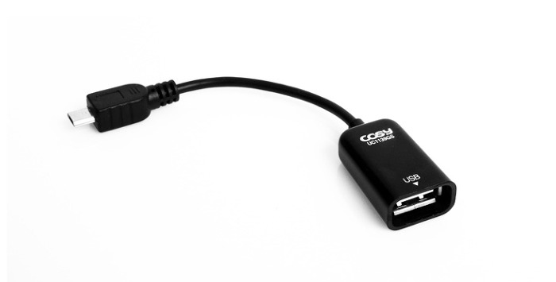
Android 버전 Build
Android기반 스마트 기기에서 실행 가능한 결과물
Android SDK 설치가 필요
주의 사항
Android에서는 시리얼 통신을 위해 OTG 케이블이 필요함.
OTG 기능은 구형 스마트 기기에서 안될 수 있음.
휴대폰 제조사를 통해 확인 필요

Slide 9
Android SDK
Android용 App을 개발하기 위해 Google에서 배포한 개발 도구
다운로드
http://developer.android.com/sdk/index.html
Android Studio 설치 (간편함)
설치
JDK(Java 개발 도구) 설치 필요
Android SDK 위치 지정
업데이트 (자동)
Android Studio관련 Plug-In
Android SDK
Unity3D와 연결
Edit->Preferences->External Tools

Slide 10
Android와 Arduino연결
유선
USB Host기능을 이용
OTG케이블 필요
휴대폰이 지원해야 함.
ADK(Accessary Development Kit)를 이용
USB Host Shield 필요
모든 휴대폰에서 가능
무선
Bluetooth를 이용하는 방법
Bluetooth Shield 필요
WiFi를 이용하는 방법
WiFi Shield 필요

Slide 11
Android Plugins
Plugin은 특수한 목적을 위해 붙여서 사용하는 일종의 Add-on을 말함
Unity3D에서 Plugin이 필요한 이유
게임에 필요한 일반적인 기능은 모두 Unity3D가 제공함.
Arduino와 통신은 특수한 경우
외부 통신 포트를 이용한 코드가 필요함.
사용 방법
Unity3D를 Android Studio로 가져와서 Plugin을 붙여야 함.

Slide 12
iOS용 App 빌드 과정

Slide 13
다양한 Arduino 제품
Arduino관련 제품 쇼핑몰 검색
제어기의 선택
Uno가 압도적으로 많음
호환성은 좋으나 성능적으로 떨어짐
특수 목적을 사용되는 사양 검토
쉴드(Shield)의 선택
브레드 보드의 기능을 대체
모듈의 선택
납땜이 필요 없고 필요한 기능만 집약시킨 연결 형 제품
부품의 선택
선택의 폭은 넓으나 직접 연구하고 개발해야 하는 부담이 존재

Slide 14
응용 도전 – 바람 개비
https://www.youtube.com/watch?v=sOVEAGEsygU
스마트 폰의 마이크를 이용한 DC 모터 제어

Slide 15
응용 도전 – LED Effect
스마트 폰의 기울기 센서를 이용한 LED Effect 구현

Slide 16

응용 도전 – Music Visualization
https://www.youtube.com/watch?v=sOVEAGEsygU
Music의 Spectrum분석을 통한 LED 제어

Slide 17
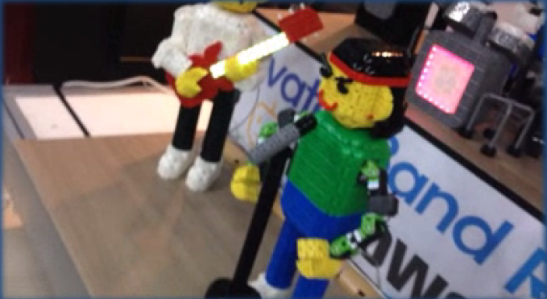
사례 – Music Spectrum

Slide 18
응용 도전 – Combo Button
https://www.youtube.com/watch?v=K_XZBFhNAa4
Push Button을 이용한 Combo 격투 액션 표현

Slide 19
응용 도전 – Game Pad
https://www.youtube.com/watch?v=D9oB-tHMCgM
Unity3D Car Tutorial 프로젝트 활용
장치 활용
Potentiometer: 핸들
Button1: 가속(전진)
Button2: 감속(후진)

Slide 20
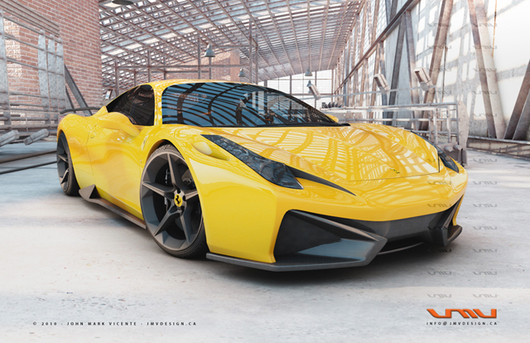
Rendering
렌더링(Rendering)은 빛에 대한 효과를 계산하는 과정
Light는 광원의 형태를 결정하고 Shader는 광원에 대한 효과를 결정하는 요소

Slide 21
Light의 종류
Directional Type
태양
Point Type
등불, 촛불, 모닥불 등
Spot Type
서치라이트, 손전등, 무대조명 등
Area Type
광고판, TV 등

Slide 22
Shader (Legacy)
기본 효과
Diffuse: 반사 색상
Specular: 광택 색상
Detail: 표현의 세밀 정도
특수 효과
Illumination: 자체 발광
Transparent: 투명
Reflection: 주변 반사
시각 효과
굴곡
Bumped: 표면 색상
Parallax: 표면 자체
Texture: 이미지 씌우기
Decal: 자국

Slide 23
Shader (Unity5)
Standard로 통합됨
Albedo: Diffuse
Metallic: Specular
Smoothness: detail
Normal Map: Bumped
Height Map: Parallax
Occlusion: 그림자 강화
Emission: Illumination

Slide 24
Shadow
그림자는 빛에 대한 효과를 더 사실감 있게 만들어준다.
Shader는 빛과 Object간의 작용 결과이지만 그림자는 Object간의 상호 작용 결과이다.
물체가 많고 복잡해질수록 느려짐

Slide 25

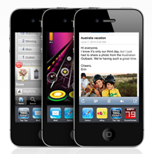
Q & A

